Slide 1
Targeting DNA Repair Abnormalities in pMMR/MSS Colorectal Cancer: An Effective Strategy?
Content of this presentation is the property of the author, licensed by ASCO. Permission required for reuse.
Notes:
大家晚上好，今天我跟大家分享的是：针对pMMR /MSS型mCRC的DNA修复异常：一种有效的策略？

Slide 2
Slide 2
Content of this presentation is the property of the author, licensed by ASCO. Permission required for reuse.
Notes:
在座的每个人以及在线参与的嘉宾都非常熟悉哺乳动物细胞中的四种常见DNA修复机制：包括核苷酸切除修复、碱基切除修复、错配修复以及双链断裂修复。核苷酸切除修复和碱基切除修复途径在很大程度上依赖于多个DNA聚合酶。然而，错配修复途径是最经常被验证的，在错配修复缺陷的结直肠癌和其他实体肿瘤中作为反应的预测生物标志物。最后，双链断裂修复机制可以通过同源重组在S期发生断裂时实现，或者通过非同源末端连接修复在细胞周期发生断裂时实现。

Slide 3
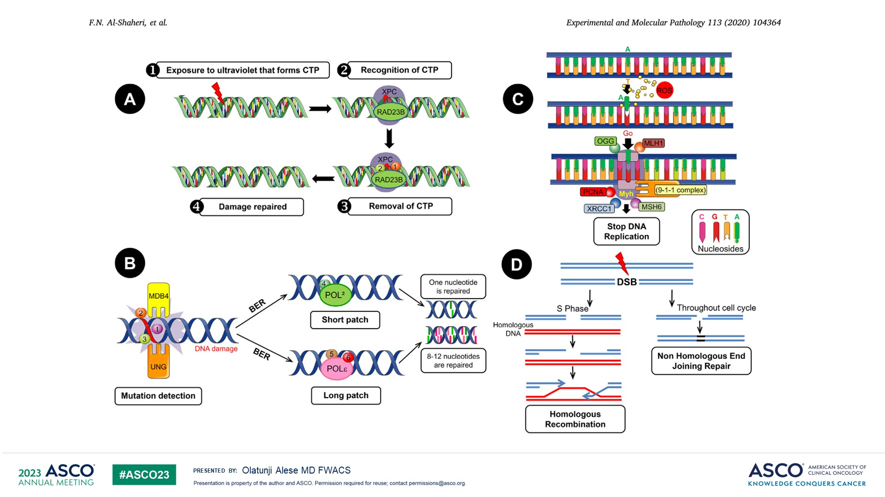
Slide 3
Content of this presentation is the property of the author, licensed by ASCO. Permission required for reuse.

Slide 4
Slide 4
Content of this presentation is the property of the author, licensed by ASCO. Permission required for reuse.
Notes:
去年，Morito博士在《国家癌症研究所杂志》上发表了对结直肠癌同源重组缺陷或HRD改变的临床、分子和预后影响的最全面的分析之一。作者和合作者研究了9,300多个结直肠癌患者，并报告了在这些工业人口中HRD的频率约为13%。

Slide 5
Slide 5
Content of this presentation is the property of the author, licensed by ASCO. Permission required for reuse.
Notes:
HRD患者的PFS和OS也显著增加。这是调节 HRD 机制的 53 个基因之一中改变最多的两个基因。

Slide 6
Slide 6
Content of this presentation is the property of the author, licensed by ASCO. Permission required for reuse.
Notes:
例如，HRD组中位OS为40.2个月，而HRP组中位OS为23.8个月。HR为0.66，这在统计学上是有显著意义的。然而需要指出的是，HRD组的肿瘤大多数是dMMR或MSI-H，正如柱状图所示。作者对随机化III期TRIBE2研究进行了单独分析。
他们纳入了300名完成NGS检测的患者，我们可以看到第二个柱状图几乎相同，显示了MSI-H或dMMR在HRD组的富集;
尽管下部的箱线图显示杂合性丢失方面没有差异。

Slide 7
Slide 7
Content of this presentation is the property of the author, licensed by ASCO. Permission required for reuse.
Notes:
那么我们接下来来看针对DNA异常的治疗，最早的尝试之一发表于2016年。这是一项单臂II期研究，评估奥拉帕尼在化疗难治性结直肠癌患者中的疗效。共有33名患者入组，其中13名患者为MSI-H。不幸的是，该研究中没有达到CR或PR的患者。中位PFS为1.84个月。生存曲线显示MSI-H和MSS组之间没有差异。

Slide 8
Slide 8
Content of this presentation is the property of the author, licensed by ASCO. Permission required for reuse.
Notes:
我们最近在2023年ASCO教育手册上发表了一篇综述文章，这张表格摘自该出版物，总结了针对DNA修复的已经完成的临床研究，包括我刚才提到的那个单臂II期研究。
但除了PARP抑制剂作为单一药物外，还对其他多种联合治疗策略进行了探索，包括与Folfiri、甚至是卡培他滨和放疗的联合应用，正如迈克尔等人发表的研究所示的那样。
因此这就引出了一个问题，如果 该表中每一项针对 未经过分子选择的研究人群 的研究 都得不到 令人印象深刻的治疗反应率，我们是否应该更加谨慎的选择应用何种治疗？

Slide 9
Slide 9
Content of this presentation is the property of the author, licensed by ASCO. Permission required for reuse.
Notes:
因此，几个月前，我们发布了TAPUR II期试验的结果，特别是招募了ATM基因突变的结直肠癌患者，这些患者接受了奥拉帕尼的治疗。共有30名患者携带有胚系和/或体细胞ATM基因突变，他们接受了奥拉帕尼治疗，其中有6名患者还携带有BRCA2核心突变。不幸的是，这6名患者中没有任何一个有任何有意义的治疗反应。
该研究中有1名患者达到PR，3名患者在16周或更长时间内保持疾病稳定，称为SD 16+，预先设定的DCR为23%。

Slide 10
Slide 10
Content of this presentation is the property of the author, licensed by ASCO. Permission required for reuse.
Notes:
这张表格显示了PR和SD 16+患者的肿瘤位置和突变分析。我们可以看到，PR发生在ATM和RAD50都发生核心突变的患者身上。

Slide 11
Slide 11
Content of this presentation is the property of the author, licensed by ASCO. Permission required for reuse.
Notes:
中位PFS为8周，中位OS为34周，该研究是一项失败的试验，ORR仅为4%，这意味着我们需要做得更好。瀑布图显示了整个研究人群基线病变的变化情况。

Slide 12
Slide 12
Content of this presentation is the property of the author, licensed by ASCO. Permission required for reuse.
Notes:
我们还研究了 NCI 10021 中放疗联合免疫治疗，该研究我们已于 2021 年发表在《临床癌症研究》上。这是一项针对转移性结直肠癌患者进行 PD-L1 和 CTLA-4 联合抑制以及靶向低剂量或大分割放疗的随机试验。 这张幻灯片展示了研究方案

Slide 13
Slide 13
Content of this presentation is the property of the author, licensed by ASCO. Permission required for reuse.
Notes:
虽然PFS和OS并不令人印象深刻，

Slide 14
Slide 14
Content of this presentation is the property of the author, licensed by ASCO. Permission required for reuse.
Notes:
但我们报告了一位携带POLE突变的患者
治疗前接受放射治疗的肝脏病灶中 PD-L1 表达、CD8 + T 细胞和 PD-1 阳性细胞浸润水平最高。该患者在研究中处于SD的状态，并观察到了明显的非放疗区域的反应。这与所有数据一致，
表明 POLE 突变与MSS型结直肠癌中较高的突变负荷相关，并且可能容易对免疫检查点阻断产生反应

Slide 15
Slide 15
Content of this presentation is the property of the author, licensed by ASCO. Permission required for reuse.
Notes:
这张表格也来自教育类图书出版商。并总结了一些目前正在进行的临床研究，寻找多种其他针对DNA修复的治疗方法，包括PARP抑制剂、ATM激酶抑制剂、ATR抑制剂、检查点和检查点激酶抑制以及WEE1激酶抑制剂。

Slide 16
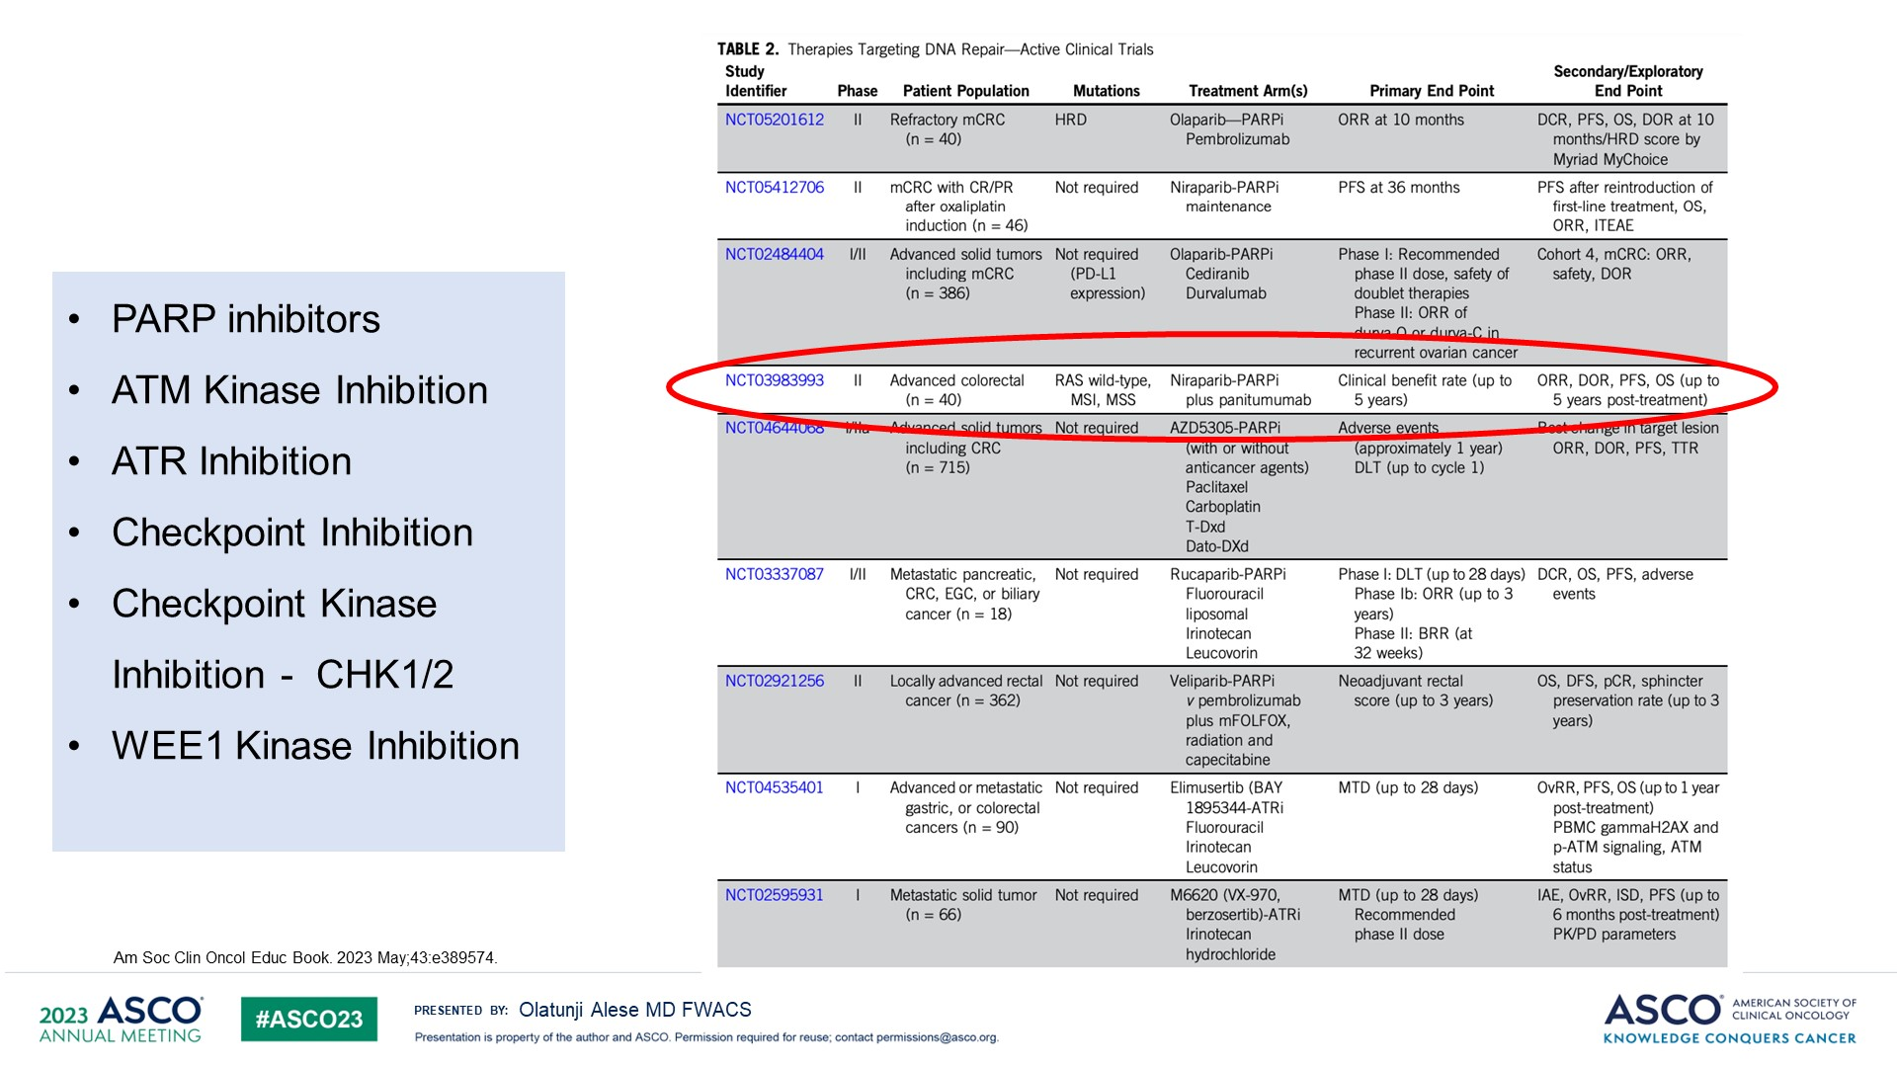
Slide 16
Content of this presentation is the property of the author, licensed by ASCO. Permission required for reuse.
Notes:
在这次会议上，我们将展示尼拉帕尼和帕尼单抗II期试验的结果。我邀请大家星期一过来了解完整的试验细节。可以说，这项研究的前提是基于这篇具有里程碑意义的2011年论文中精确描述的癌变过程的特征。因此，我们决定不仅研究单一治疗，而是将EGFR和PARP的联合抑制作为一种新策略，以改善患者的预后结果。

Slide 17
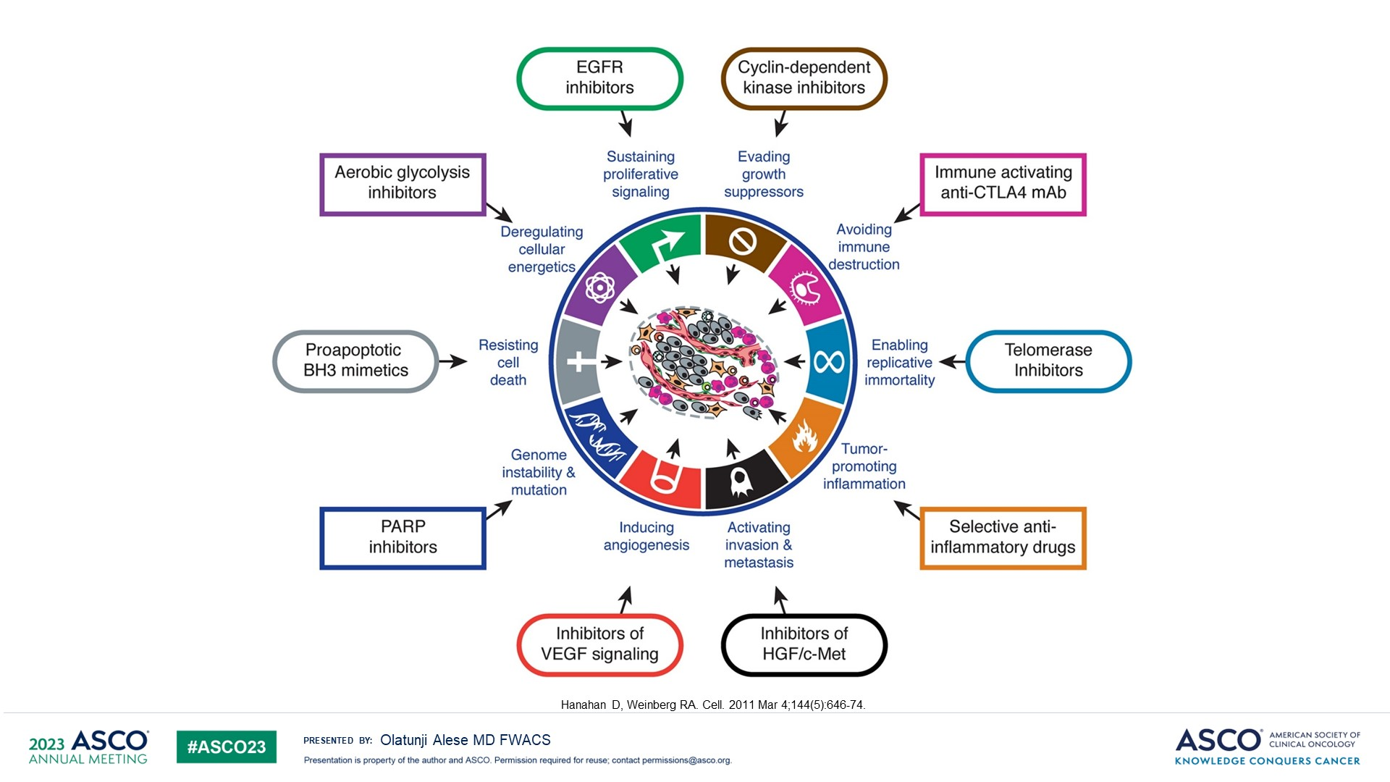
Slide 17
Content of this presentation is the property of the author, licensed by ASCO. Permission required for reuse.
Notes:
EGFR 或表皮生长因子受体是 I 型受体酪氨酸激酶亚家族的跨膜糖蛋白成员。 它与细胞生长、生存运动和增殖密切相关。 如前所述，PARP 促进 DNA 修复蛋白的募集，这不仅对于遗传性病例的发生和传播至关重要，而且对于更常见的散发性结直肠癌病例也至关重要。

Slide 18
Slide 18
Content of this presentation is the property of the author, licensed by ASCO. Permission required for reuse.
Notes:
多项临床前研究已经证明了 EGFR-PARP 双重抑制在乳腺癌和头颈癌细胞系中的效用。

Slide 19
Slide 19
Content of this presentation is the property of the author, licensed by ASCO. Permission required for reuse.
Notes:
这些研究表明，使用酪氨酸激酶抑制剂拉帕替尼来靶向EGFR通路可以增强PARP抑制剂维利帕尼的细胞毒性作用。

Slide 20
Slide 20
Content of this presentation is the property of the author, licensed by ASCO. Permission required for reuse.
Notes:
通过γH2AX的上调来证明这一点，γH2AX是DNA双链断裂的功能性标志物。

Slide 21
Slide 21
Content of this presentation is the property of the author, licensed by ASCO. Permission required for reuse.
Notes:
因此，这是一项针对尼拉帕尼（PARP抑制剂）和帕尼单抗（目前在晚期结直肠癌患者中获批准的EGFR抑制剂）的单臂II期研究。

Slide 22
Slide 22
Content of this presentation is the property of the author, licensed by ASCO. Permission required for reuse.

Slide 23
Slide 23
Content of this presentation is the property of the author, licensed by ASCO. Permission required for reuse.
Notes:
我们纳入了至少经历过一线治疗进展或疾病进展的患者，但在临床实践中不能包括EGFR抑制剂治疗。主要终点是临床获益率，还有包括毒副反应和疗效在内的其他次要终点。

Slide 24
Slide 24
Content of this presentation is the property of the author, licensed by ASCO. Permission required for reuse.
Notes:
在24名可评估疗效的患者中，先前治疗线数的中位数为两线。所有患者均为MSS型结直肠癌。。

Slide 25
Slide 25
Content of this presentation is the property of the author, licensed by ASCO. Permission required for reuse.
Notes:
这些Kaplan-Meier曲线显示了PFS和OS，其中中位PFS为5.6个月，中位OS为20.9个月。主要终点的临床获益率根据统计学分析为83.3%，基于研究的样本量计算。ORR为25%，为PR

Slide 26
Slide 26
Content of this presentation is the property of the author, licensed by ASCO. Permission required for reuse.
Notes:
这是显示肿瘤体积与基线相比变化的瀑布图。我们相信，与历史数据相比，帕尼单抗和尼拉帕尼的联合治疗在晚期RAS野生型转移性结直肠癌患者中表现出显著的抗肿瘤活性。这可以为选定患者提供无化疗的治疗方案。但我们也相信，这可以成为进一步针对DNA修复靶向药物开发的战略治疗平台。
我们迫切期待进行额外的生物标志物分析，特别是在与EGFR治疗常见的皮疹相关的皮肤活检中进行免疫细胞浸润的分析，并与同源重组修复状态进行生存相关性分析。

Slide 27
Other HRD abstracts during the meeting<br />
Content of this presentation is the property of the author, licensed by ASCO. Permission required for reuse.
Notes:
本次会议上提交的另一份摘要 ID 407346 的标题为“表达野生型同源重组基因低 RNA 的结直肠癌的化疗敏感性”。 作者报道了野生型 HR 基因的低表达与 DNA 损伤剂（如奥沙利铂和伊立替康）的总体生存期延长之间的关联。
在对近13,000份结直肠肿瘤活检进行NGS分析时，发现表达野生型同源重组基因低水平的结直肠癌在对这些药物的敏感性上存在差异。

Slide 28
Conclusions/Take-Away
Content of this presentation is the property of the author, licensed by ASCO. Permission required for reuse.
Notes:
总体而言，大约15%-20%的结直肠癌中存在异常的DNA损伤反应，这提供了一个有吸引力的治疗靶点。
以往研究结果在生存结局方面不尽如人意，主要是由于分子选择不足和/或在这些研究中探索的联合方案不佳。
我们相信，与PARP抑制剂相结合的新型组合治疗，如本次报告中针对分子未选样人群的双重EGFR阻断研究，可能有望改善当前的治疗格局。

Slide 29
Thank you
Content of this presentation is the property of the author, licensed by ASCO. Permission required for reuse.
Notes:
最后，我的分享到此结束，非常感谢大家的聆听。

